Slide 1


Slide 2
Как организовать бизнес по продаже решений?
Обзор решений Microsoft для малого и среднего бизнеса.
Максим Войцеховский
Специалист по технологиям
Microsoft

Slide 3

Содержание
Обзор рынка ИТ
Особенности решений для СМБ
Преимущества продажи и внедрения решений Microsoft
Рекомендации по старту нового направления бизнеса

Slide 4
Изменение приоритетов в развитии ИТ
Intelligent Enterprise, 20.01.2009
Notes:
http://www.iemag.ru/researches/detail.php?ID=18404&phrase_id=69233
Очевидно, что кризисные условия влияют не только на размеры ИТ-бюджетов, но и на сами взгляды для чего компании нужно ИТ и каковы приоритеты в развитии этого направления. Для выяснения того, как изменились эти приоритеты в опросе, посвященном проблемам реагирования на кризисные явления, известный журнал Intelligent Enterprise задал вопрос ИТ-диреторам: «Для решения каких из важнейших задач менеджмента ИТ-поддержка в условиях кризиса возрастает?». Статистика ответов на этот вопрос показана на диаграмме.
Основные выводы:
1. На первое место в новейших условиях (что совершенно ожидаемо) вышло направление, связанное со снижением издержек. Задача создания полной и адекватной информационной картины деятельности предприятия, лидировавшая ранее, соответственно отошла на второй план.
2. Почти четверть предприятий в докризисный период не уделяли должного внимания контролю издержек, хотя возможности для этого были. Чтобы заняться этим, нужен был кризис. Что ж, лучше поздно, чем никогда.
3. Увеличение важности обеспечения гибкости и адаптивности предприятий к требованиям рынка, хоть и не такое большое, как можно было ожидать, но все‑таки достаточно заметное. И это способно потянуть за собой изменения не только в спектре приоритетных для внедрения систем, но и в самих подходах к автоматизации бизнеса.
4. Несмотря на влияние кризиса, чувствуется определенная стабильность долгосрочных и при этом действительно необходимых бизнесу стратегий, в том или ином виде сохраняется и в новых условиях. Приоритеты в областях взаимодействия с внешними партнерами (как поставщиками, так и клиентами) и снижении зависимости от квалификации персонала приоритеты практически не изменились.

Slide 5
А было счастье раньше?
Бизнес-руководство заинтересовано в росте бизнеса в условиях роста рынка, они не видят необходимости в сокращениях издержек – следовательно уделяют мало внимания ИТ-проектам.
Директор крупной ИТ-компании
Рост рынка диктует необходимость развития бизнеса, роста штата персонала и развития новых направлений деятельности. Хотя зачастую мы к этому организационно не готовы. Несмотря на увеличение доходности, прибыльность компании будет заметна только в перспективе нескольких лет из-за возрастающих издержек.
Собственник крупного производственного предприятия
Развитие бизнеса, связанного с проектной деятельностью сильно затруднено нехваткой квалифицированных кадров на рынке труда.
Директор средней ИТ-компании
Чем дороже проект – тем лучше. Технологические преимущества, окупаемость и вероятность успешного внедрения являются второстепенными факторами.
Многочисленные менеджеры по продажам различных ИТ-компаний

Slide 6
Как это влияет на партнеров MS?
Востребованность скорее услуг, чем товара
Сервисный бизнес (продажа решений, поддержка, аутсорсинг, аустаффинг, обучение и т.п.)
Практичные, измеряемые результаты инвестиций
Анализ эффективности инвестиций в развитие бизнеса самим партнером
Анализ ROI (или других метрик эффективности) при внедрении решения клиенту
Правильное развитие бизнеса
Анализ емкости целевого рынка
Выбор направления
Решение организационных задач

Slide 7
Наиболее востребованные решения
Получение качественной управленческой информации
Консолидация ИТ-систем, виртуализация
Снижение затрат на поддержку ИТ-систем
Повышение эффективности коммуникаций и совместной работы
  Снижение затрат на командировки, аренду помещений
  Уменьшение сроков согласования документов и т.п.
(по материалам форума Cnews)

Slide 8
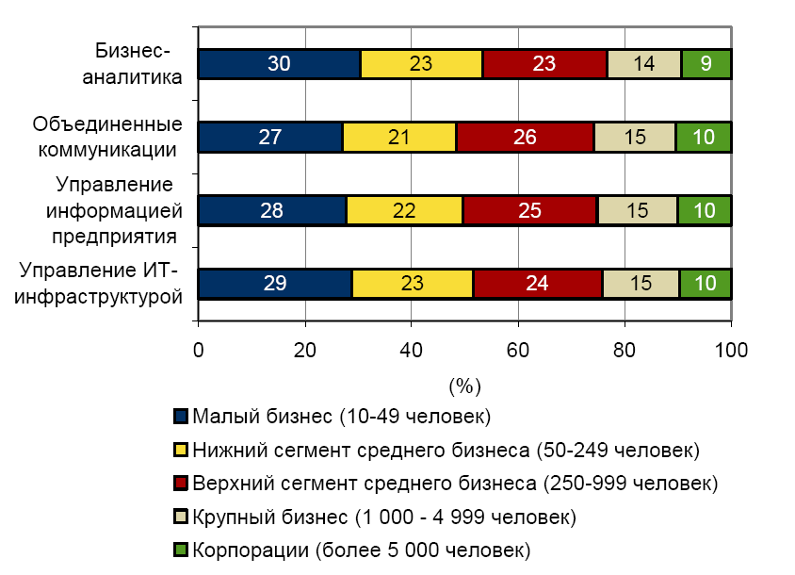
Перспективы рынка
Российский рынок BI, UC, ECM и Systems Management стабильно рос.
80% рынка – сегмент СМБ
Наиболее перспективные отрасли:
  Финансы, страхование (15% рынка)
  Телекоммуникации (16%)
  Дискретное и процессное производство (29%)
  Государственные учреждения (11%)
  Торговля (7%)
Объем российского рынка. Распределение по размеру клиентов. Источник – IDC, 2008
 | 2007 | 2008 | 2009 | 2010 | 2011 | CAGR, %
Бизнес-аналитика | 95,46 | 126 | 163,8 | 209,67 | 268,37 | 20,8
Объединенные коммуникации | 77,65 | 115,03 | 147,22 | 177,87 | 209,23 | 16,1
Управление информацией предприятия | 143,34 | 191,77 | 235,78 | 281,35 | 333,11 | 14,8
Управление IT-инфраструктурой | 222,47 | 297,32 | 391,61 | 507,25 | 644,55 | 21,3
Объем российского рынка. Источник – IDC, 2008
Notes:
Перспективы российской экономики в целом и рынка ИТ-услуг в частности
продолжают внушать оптимизм. Размах и многообразие задач, которые
предстоит решать в ближайшие годы компаниям различных масштабов,
позволяют рассчитывать на дальнейшее расширение этого рынка. В частности,
речь идет о поддержании стабильного развития в среднесрочной перспективе,
сокращении операционных расходов, обеспечении соблюдения
законодательных требований, а также о поддержании высокой
производительности труда в условиях дефицита рабочей силы. И за помощью в
решении этих задач компании все чаще обращаются к поставщикам ИТ-услуг.
Производители ПО и оборудования постепенно приходят к более глубокому
осознанию роли партнеров в собственном успехе. В связи с этим корпорация
«Майкрософт» заказала компании IDC исследование эффективности
деятельности своих партнеров в зависимости от наличия компетенции
«Майкрософт» в области решений.
Настоящий отчет включает данные по следующим двум группам партнеров
корпорации «Майкрософт».
􀁠 Партнеры, ориентированные на лицензии (LOP) – партнеры корпорации
«Майкрософт», специализирующиеся на продаже лицензий на программное
обеспечение. Они либо совсем не занимаются внедрением решений на
базе этого программного обеспечения, либо делают это нерегулярно.
􀁠 Партнеры, ориентированные на решения (SOP) – партнеры,
специализирующиеся на внедрении решений на базе продуктов
«Майкрософт». Обычно в этих компаниях значительная доля оборота
приходится на ИТ-услуги и они специализируются в конкретных областях,
получая соответствующие компетенции.
Данное исследование охватывает партнеров, специализирующихся в
следующих областях:
􀁠 Бизнес-аналитика (Business Intelligence – BI)
􀁠 Объединенные коммуникации (Unified Communications – UC)
􀁠 Системы управления информацией предприятия (Enterprise Content
Management – CM)
􀁠 Управление IT-инфраструктурой (Systems and network management –SM)
По оценкам IDC, в 2007 г. объем российского рынка решений на базе BI
составил 95,46 млн. долларов, рынка решений на базе UC – 77,65 млн.
долларов, рынка решений на базе CM – 143,34 млн. долларов, а рынка решений
на базе SM – 222,47 млн. долларов.
В ближайшие четыре года общий объем этих четырех рынков вырастет до
1,46 млрд. долларов; быстрее всего будет расти рынок средств управления ИТ-
инфраструктурой — на 21,3% в среднем в год.
В 2007 году три четверти общего оборота поставщиков ИТ-услуг обеспечили
шесть вертикальных рынков — банковских услуг, страхования и прочих
финансовых услуг, телекоммуникаций, дискретного производства,
государственных учреждений, процессного производства и коммунальных служб.
Приблизительно 50% общего объема потребления пришлось на организации с
численностью сотрудников более 250 человек.
В 2007 году 70% общего оборота рынка пришлось на контракты стоимостью от
50 000 до 500 000 долларов.

Slide 9
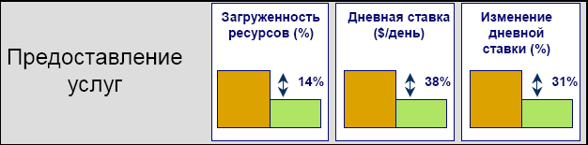
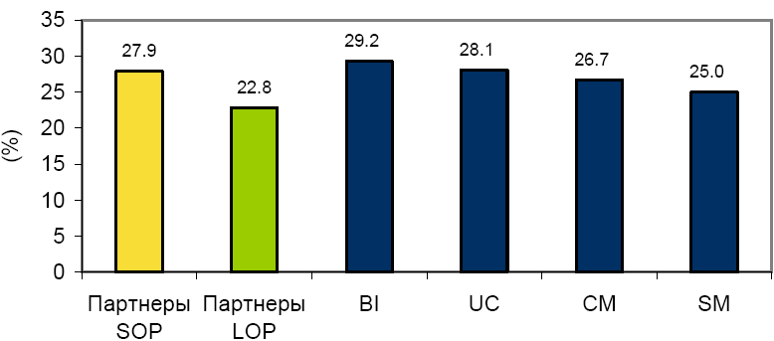
Преимущества для бизнеса
Средняя маржа валовой прибыли 28%
Более эффективное использование ресурсов
  Утилизация ресурсов 75%
Высокие доходы от обслуживания благодаря более высокой квалификации
  Средняя дневная ставка $420
Рост доходов порядка 25%
Доля услуг в доходах – 50% и выше
Сравнение solution-партнеров с транзакционными партнерами. Источник – IDC, 2008
Средняя маржа валовой прибыли. Источник – IDC, 2008
Notes:
Основные результаты.
􀁠 Партнеры, ориентированные на решения, оценивают свой бизнес
выше ориентированных на лицензии. Более 55% партнеров,
ориентированных на решения, считают нынешнее состояние своего
бизнеса хорошим или отличным, и почти 80% видят себя на таком уровне в
12-месячной перспективе. А для партнеров, ориентированных на лицензии,
соответствующие цифры составляют лишь 39 и 69%.
􀁠 Партнеры, ориентированные на решения, превосходят
ориентированных на лицензии по финансовым показателям. 30%
партнеров, ориентированных на решения, сообщили о марже,
превышающей 30%; а среди ориентированных на лицензии таких не
нашлось. Похвастать ростом оборота, превышающим 10%, смогли около
двух третей партнеров, ориентированных на решения, и лишь половина
ориентированных на лицензии. Наиболее быстрый рост зафиксирован в
секторе объединенных коммуникаций: более 10% у 87% респондентов.
Роста оборота более чем на 10% в ближайшие 12 месяцев ожидают почти
80% партнеров, ориентированных на решения, и лишь 64% —
ориентированных на лицензии.
Если говорить об общих результатах деятельности компаний, ориентированные
на решения партнеры значительно опережают ориентированных на лицензии по
средним темпам роста оборота.
Этот результат особенно важен, поскольку рост оборота является основным
показателем деятельности компании для ее руководства и для отрасли в целом.
Кроме того, наши исследования показывают, что он хорошо коррелирует с
©2008 IDC # 11
другими важнейшими показателями, включая рост доли рынка, валовой маржи и
чистой прибыли.

Slide 10
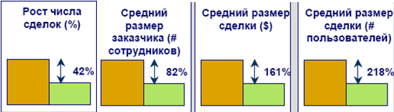
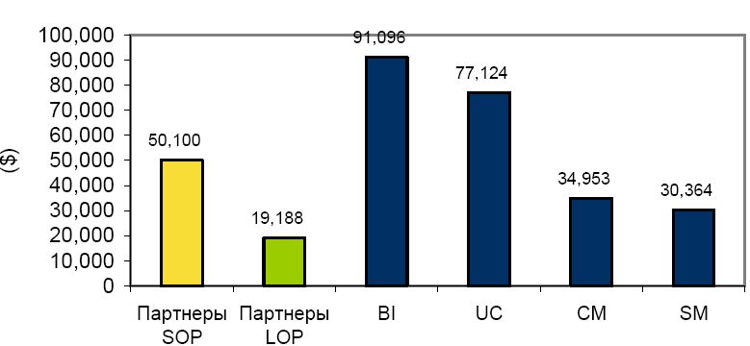
Преимущества для бизнеса
Сравнение solution-партнеров с транзакционными партнерами. Источник – IDC, 2008
Средний размер сделки. Источник – IDC, 2008
Notes:
Услуги — важный компонент полных решений и основа многих конкурентных
отличий. Мы определили и рассчитали три ключевых показателя
эффективности, связанных с оказанием услуг: эффективность использования
ресурсов, дневная ставка и изменение дневной ставки за 12 месяцев.
Основные результаты.
􀁠 Более эффективное использование ресурсов. Партнеры,
ориентированные на решения, используют ресурсы более эффективно.
Почти 70% из них используют более 70% своих ресурсов — против лишь
30% партнеров, ориентированных на лицензии.
􀁠 Высокие доходы от обслуживания благодаря более высокой
квалификации. Средняя ставка за профессиональные услуги у партнеров,
ориентированных на решения, выше, чем у ориентированных на лицензии.
􀁠 Более высокий рост доходов от услуг. Партнеры, ориентированные на
решения, опережают ориентированных на лицензии по темпам роста
средней стоимости услуг.
10% рост числа новых сделок
Более крупные клиенты
В среднем 1900 сотрудников
Средняя сделка $50K
Проект в среднем на 80 пользователей
Скорость работы и заключения сделок — важнейшие аспекты
конкурентоспособности. В эту категорию входят такие ключевые показатели
производительности, как средний размер заказчика и количество новых сделок
за последние 12 месяцев.
Основные результаты.
􀁠 Скорость работы. В этой области у партнеров, ориентированных на
решения, также наблюдаются более высокие результаты. Темпы роста
количества сделок и среднего размера клиента у них значительно выше,
чем у партнеров, ориентированных на лицензии. Об увеличении количества
сделок не менее чем на 15% сообщили более половины партнеров,
ориентированных на решения, и только треть — ориентированных на
лицензии. В условиях, когда быстрота так же важна, как и средний объем,
партнеры, ориентированные на решения, обладают большим конкурентным
преимуществом.
􀁠 Заключение сделок. По показателям этой категории компании,
ориентированные на решения, опережают ориентированные на лицензии
сильнее всего.
􀂉 У партнеров SOP средний объем сделки в 2,6 раза выше, чем у LOP.
􀂉 Превосходство партнеров SOP в среднем числе пользователей,
охваченных проектом, еще более значительно: в 3,2 раза.
􀂉 Партнеры SOP, в среднем, чаще работают с крупными заказчиками, что
часто ведет и к заключению более крупных сделок.

Slide 11

Решения или продажа лицензий?
Преимущества
Более высокая маржинальность бизнеса
Эффективное использование ресурсов (утилизация)
Выше стоимость человеко-часа
Выше рост доходов
Больший размер сделки, среднего клиента
Больший рост числа сделок
Недостатки
Больше расходов на обучение, персонал
Инвестиции в маркетинг, проведение сделок
Более длительные сроки продажи и внедрения решений
Notes:
Партнеры, ориентированные на решения, оценивают свой бизнес
выше ориентированных на лицензии. Более 55% партнеров,
ориентированных на решения, считают нынешнее состояние своего
бизнеса хорошим или отличным, и почти 80% видят себя на таком уровне в
12-месячной перспективе. А для партнеров, ориентированных на лицензии,
соответствующие цифры составляют лишь 39 и 69%.
􀁠 Партнеры, ориентированные на решения, превосходят
ориентированных на лицензии по финансовым показателям. 30%
партнеров, ориентированных на решения, сообщили о марже,
превышающей 30%; а среди ориентированных на лицензии таких не
нашлось. Похвастать ростом оборота, превышающим 10%, смогли около
двух третей партнеров, ориентированных на решения, и лишь половина
ориентированных на лицензии. Наиболее быстрый рост зафиксирован в
секторе объединенных коммуникаций: более 10% у 87% респондентов.
Роста оборота более чем на 10% в ближайшие 12 месяцев ожидают почти
80% партнеров, ориентированных на решения, и лишь 64% —
ориентированных на лицензии.
Более эффективное использование ресурсов. Партнеры,
ориентированные на решения, используют ресурсы более эффективно.
Почти 70% из них используют более 70% своих ресурсов — против лишь
30% партнеров, ориентированных на лицензии.
􀁠 Высокие доходы от обслуживания благодаря более высокой
квалификации. Средняя ставка за профессиональные услуги у партнеров,
ориентированных на решения, выше, чем у ориентированных на лицензии.
􀁠 Более высокий рост доходов от услуг. Партнеры, ориентированные на
решения, опережают ориентированных на лицензии по темпам роста
средней стоимости услуг.
Скорость работы. В этой области у партнеров, ориентированных на
решения, также наблюдаются более высокие результаты. Темпы роста
количества сделок и среднего размера клиента у них значительно выше,
чем у партнеров, ориентированных на лицензии. Об увеличении количества
сделок не менее чем на 15% сообщили более половины партнеров,
ориентированных на решения, и только треть — ориентированных на
лицензии. В условиях, когда быстрота так же важна, как и средний объем,
партнеры, ориентированные на решения, обладают большим конкурентным
преимуществом.
􀁠 Заключение сделок. По показателям этой категории компании,
ориентированные на решения, опережают ориентированные на лицензии
сильнее всего.
􀂉 У партнеров SOP средний объем сделки в 2,6 раза выше, чем у LOP.
􀂉 Превосходство партнеров SOP в среднем числе пользователей,
охваченных проектом, еще более значительно: в 3,2 раза.
􀂉 Партнеры SOP, в среднем, чаще работают с крупными заказчиками, что
часто ведет и к заключению более крупных сделок.

Slide 12
Стоит ли заниматься небольшими сделками?
Небольшая сделка
  Общее мнение: небольшие сделки менее привлекательны
  Реальность:
    Прибыльность за счет «оборота»
    Страховка от изменений на рынке
$
Цикл продаж
Время реализации
Сделка
Notes:
IDC found that companies having a larger average deal size performed better than companies having a smaller average deal size. However, companies with large-sized deals also tend to have long sales cycles and implementation times for these deals.
Companies with small-sized deals can perform well if they minimize the time it takes to land and deliver these deals, thereby maximizing their business velocity.
Specifically, Microsoft AI and IW Partners having a smaller average deal size still outperformed comparable benchmark companies. IDC believes they did this in part due to significantly shorter sales cycles and deal implementation times, allowing them to increase the throughput of deals and effectively increase the speed of doing business.

Slide 13

Автоматизация среднего бизнеса
Минимальные цена и сроки проекта
Повышение эффективности.
Реальная(!!!) отдача
Конкурентноспособность
Выход на новые рынки
Участие руководства
в ИТ-стратегии
Прозрачность
Notes:
Предприятия среднего сегмента рынка - понятие весьма расплывчатое. Сложившиеся на Западе критерии, по которым к средним относят компании с годовым оборотом от $50 млн до $250 млн, трудно применять в России, где налицо диспропорции в развитии разных отраслей экономики. Впрочем, даже на Западе с этим вопросом не все понятно.
Ресурсы средних российских предприятий ограничены, и для многих из них более актуальна, например, задача модернизации производственных мощностей. И все же спрос на управленческие решения с их стороны растет: современная автоматизация коснулась в той или иной степени не более 15-20% российских предприятий из среднего корпоративного сегмента. Так что потенциал этого рынка большой - тысячи предприятий разных отраслей и сфер деятельности.
Мотивы автоматизации у малых и средних компаний такие же, как у крупных. Они стремятся повысить эффективность своего бизнеса, завоевать новые рынки в условиях жесткой конкуренции и недружественного отношения к ним со стороны государства. Владельцам требуется прозрачность бизнеса для контроля дел и привлечения инвестиций. Но подход среднего бизнеса к автоматизации имеет ряд особенностей. Можно сказать, что средние компании хотят автоматизироваться, как большие, но платить за это, как маленькие.
В отличие от больших компаний, где автоматизация порой ведется ради самой автоматизации, в среднем сегменте такой подход абсолютно неприемлем. Средние предприятия очень чувствительны к цене и срокам проектов. Им важно получить отдачу от внедрения системы как можно быстрее. Причем это должны быть реальные для бизнеса результаты - не просто возможность получать консолидированную отчетность, но сэкономить $1 на каждой тонне металла, увеличить на 15% скорость обработки заказов и т. п. Поэтому топ-менеджеры средних компаний столь тщательно и осторожно подходят к выбору систем и лично участвуют в процессе внедрения. Для них наиболее желательна постепенная автоматизация (по процессам, от финансовых и кадровых блоков к логистике, управлению производством и т. д.). Они предпочитают начинать с небольшого проекта, чтобы быстро получить конкретный результат и уже затем масштабировать свое решение как за счет дополнительной функциональности, так и увеличения числа пользователей.

Slide 14

Особенности решений
Простота, удобство, «все в одном»
Легкость сопровождения
Надежность
Инновационность
Мобильность
Notes:
В чем состоит специфика малого и среднего бизнеса (SMB) с точки зрения участников ИТ-рынка? у России и здесь есть свои особенности — объем среднего сегмента очень мал по отношению к общему объему рынка. Но именно в этом сегменте расположены те «точки роста», которые привлекают к нему внимание. Небольших клиентов трудно «привести к общему знаменателю», SMB многолик, огромное значение имеют отраслевые особенности каждого предприятия. Однако прежде считалось, что потребности в сфере ИТ у этой категории клиентов крайне примитивны и, как правило, их можно удовлетворить самыми экономичными моделями оборудования и самым дешевым программным инструментарием. Сейчас это отнюдь не так.
Основными моментами ИТ-стратегии и вообще отношения к ИТ в сегменте СМБ следующие:
Минимальные затраты на содержание ИТ-инфраструктуры. В данном сегменте рынка зачастую нет достаточных ресурсов для поддержания громоздких систем. Чем проще – тем лучше.
Инновационность. Компании сегмента СМБ несмотря на предыдущее утверждение одними из первых применяют новые подходы и технологии. Ведь именно от этого у многих изх них зависит производительность работы и в конечном итоге конкурентноспособность.
Снижение издержек за счет организации мобильности сотрудников.
Принятие решений на уровне владельцев бизнеса, не ИТ-специалистов. И для успешной игры на этом рынке необходимо аккуратно формировать предложение с учетом нетехнических особенностей. Здесь крайне полезным может оказаться грамотный расчет TCO, ROI

Slide 15



Решения Microsoft
Функциональные
решения
Инфраструктура
Управление
данными
Корпоративные
коммуникации
Управление
ресурсами сети
Базы данных
Порталы
Безопасность
Аналитика
CRM
Консолидация
Управление
проектами
Notes:
От информационных технологий (ИТ) ждут не только новых сервисов, но и серьезного усовершенствования существующих. Помимо средств, обеспечивающих высокую продуктивность индивидуального труда, организациям — для успешной конкуренции в современном деловом мире — все чаще требуются средства, которые расширяли бы возможности коллективной работы и предоставляли бы доступ к нужной информации в любом месте и в любое время.
Решения для организации совместной работы позволяют людям взаимодействовать друг с другом, устраняя ограничения в удобных для них времени, месте и используемых технологиях. Решения Microsoft позволят улучшить организацию работ, как отдельных сотрудников, так и всего коллектива, а также повысят продуктивность работы в целом, предоставив сотрудникам, возможность контактировать друг с другом и получать необходимую информацию где бы они ни находились — в офисе, в дороге или дома.
Улучшив взаимодействие сотрудников, клиенты Microsoft достигли существенных бизнес-результатов:
на 34 процента сократилось время проектного цикла;
на 35 процентов сократилось время, затрачиваемое на встречи;
на 37 процентов уменьшились расходы на поездки;
производительность увеличилась на 0,2—4 процента, однако уменьшилось количество переделываемых работ, улучшился доступ к информации, повысилась управляемость проектов.
Этот раздел рассказывает о решениях и технологиях, которые увеличивают возможности ваших сотрудников, упрощают их взаимодействие и способствуют разграничению доступа к информации.
Организация корпоративных коммуникаций
Решение Microsoft упрощает и интегрирует разнообразные средства коммуникаций, доступные группам и индивидуальным сотрудникам. Электронная почта, мгновенный обмен сообщениями (instant messaging, IM), голосовая почта, телефоны, мобильные устройства и средства для проведения конференций через Интернет объединяются с помощью унифицированного программного обеспечения (ПО), функции которого доступны независимо от местонахождения пользователей или типа сетевого соединения.
Организация порталов
С ростом объемов информации (например, согласно исследованиям IDC, объем электронной почты ежегодно удваивается) во всех отраслях промышленности и постоянным расширением виртуальных групп, коллективно решающих те или иные задачи, пользователям жизненно важно быстро и вовремя находить нужные данные во множестве источников информации и соответствующих экспертов. В недавнем отчете IDC утверждается, что сотрудники информационных отделов тратят примерно четверть своего рабочего времени на поиск информации и столько же на ее анализ. Им требуются эффективные средства поиска информации во множестве источников. Microsoft предлагает средства доступа к информации и людям в рамках всей организации, настраиваемые индивидуально для каждого пользователя. Решения Microsoft для порталов и в области управления информационным наполнением (контентом) обеспечивают своевременный, централизованный доступ к знаниям.
Автоматизация проектной деятельности
Решение для корпоративного управления проектами (Microsoft Office Enterprise Project Management, EPM) идеально подходит организациям, где необходима строгая стандартизация и координация ведущейся проектной деятельности, представление целостной картины состояния портфеля проектов, централизованное управление проектами и ресурсами, а также отчетность по проектам и ресурсам более высокого уровня.

Slide 16
Преимущества (на примере BI)
Актуальность задачи повышения эффективности бизнеса
  Мониторинг KPI, отчетность
  Контроль за финансовыми результатами
  Разработка корпоративной стратегии
  Анализ продаж, производства, складских запасов и т.п.
Продажа на самом высоком уровне, возможность построения долгосрочных отношений с клиентом
Быстрая окупаемость внедрения
  Средняя стоимость BI-проекта на технологиях Microsoft $90 тыс, срок внедрения 4-6 месяцев (IDC, 2008)
  Экономия:
    Отчетность: ориентировочно $96 тыс/год
      Среднее соотношение сбор данных/анализ – 4:1. Повышение эффективности сбора данных на 50% дает 40% экономии на ФОТ бизнес-аналитиков. При штате в 10 сотрудников со средней з/п $2000 это дает $96 тыс/год
    + множество дополнительных преимуществ
  Срок окупаемости: менее 1 года

Slide 17

Преимущества (на примере UC)
увеличение производительности в группах пользователей
сокращение транспортных расходов
сокращение сроков реализации проектов
сокращение торговых циклов
сокращение расходов на аудио-конференции
сокращение расходов на телефонную связь
60% работников, опрошенных компанией Forrester, сообщили, что благодаря конференциям в реальном времени они могут сэкономить от 1 до 5 часов в неделю. Видеоконференции также позволяют снизить дорожные расходы. Все чаще вместо деловых поездок для внутренних собраний или же встреч с поставщиками либо партнерами проводятся видеоконференции.
Все это позволяет сэкономить время обеим сторонам. Благодаря сведениям о присутствии, отправителю не придется пробовать различные способы коммуникаций, прежде чем удастся связаться с сотрудником. Согласно исследованию, проведенному компанией Forrester, 59% работников заявили, что благодаря данной возможности экономят более 15 минут в день.
http://www.microsoft.com/presspass/presskits/uc/docs/TEIMSUC.pdf

Slide 18



Преимущества (виртуализация)
Значительное снижение затрат на сопровождение парка серверов за счёт уменьшения количества физических машин
Снижение потребления электроэнергии и затрат на кондиционирование серверного помещения
Повышенная утилизация серверов
Гибкость и управляемость всей рабочей среды
Скорость развертывания новых сервисов по запросу
Минимально необходимые инвестиции в ИТ.

Slide 19
Экономический эффект (САБМиллер РУС)
48%
* Расчет с помощью Microsoft Integrated Virtualization ROI Analysis http://www.microsoft.com/virtualization/roitool/default.mspx
Notes:
Для поддержки быстрорастущего российского бизнеса компании потребовалось увеличить скорость внедрения и количество предоставляемых ИТ-подразделением сервисов, что привело к увеличению количества серверов – главный центр обработки данных включал 48 серверов, под управлением ОС Windows Server, на которых развернуты десятки важных для бизнеса приложений. Однако жесткие ограничения по потребляемой мощности и сложность внедрения отказоустойчивых решений были серьезной преградой для кластеризации важных для бизнеса сервисов, несмотря на то все более высокие требования к их надежности.
В арсенале компании САБМиллер РУС множество различных сервисов, предоставляемых внутренним заказчикам, причем, как правило, при получении очередного запроса на развертывание того или иного сервиса для него выделялся отдельный сервер. С одной стороны, подобная изоляция упрощает процесс обслуживания, установки обновлений, способствует повышению надежности и автоматически решает проблемы несовместимости и конфликтности различных программных продуктов, неизбежные при использовании одного сервера для решения множества различных задач. Например, системы контроля доступа, мониторинга и биллинга, а также системы предотвращения атак (IPS, intrusion prevention system) гипотетически способны работать на одном сервере, но это повышает риски возникновения конфликтов и усложняет обслуживание.
С другой стороны, подход «один сервис — один сервер» приводит к тому, что используемые в компании серверы всегда недогружены — загрузка процессора в среднем составляла 1%-3%.
С увеличением количества востребованных сервисов такого фактически простаивающего оборудования становилось все больше.
Внедрение технологии Hyper-V, входящей в Windows Server 2008, позволило консолидировать физические серверы и повысить утилизацию вычислительных ресурсов в десятки раз.
Как только приложение переходит в разряд ключевых для бизнеса, его необходимо помещать в отказоустойчивую конфигурацию. В компании это достигалось за счет кластеризации, что означало покупку еще как минимум одного сервера, который в свою очередь был так же недогружен, как и сервер, обеспечивающий кластеризуемый сервис. Например, система обеспечения портала SAP была развернута на пяти физических серверах, и для создания отказоустойчивой кластеризации такой конфигурации поставщик решения советовал использовать сразу 20 серверов.
Таким образом, на момент начала проекта в компании имелся большой парк машин, работающих с минимальной полезной нагрузкой и не обеспечивающих необходимой надежности предоставления сервисов.
Кластеризация виртуальных машин позволила обеспечить заданный уровень надежности и отказоустойчивости, при этом не требуя значительного увеличения количества серверов.
Практически каждый месяц ИТ-отдел получает запросы от различных департаментов на развертывание нового сервиса, что при отсутствии свободных серверов инициирует покуп-
ку нового сервера. От момента заказа оборудования до его инсталляции в компании может пройти более месяца, и еще 1-2 дня отнимает развертывание требуемого приложения.
Оптимизация инфраструктуры за счет виртуализации большинства серверных приложений средствами Hyper-V уменьшила нагрузку на ИТ-департамент, ускорила ввод в эксплуатацию новых сервисов и снизила издержки по обслуживанию и поддержке центра обработки данных компании САБМиллер РУС.
Сегодня в компании используется шесть серверов виртуализации, объединенных в три кластера по два узла в каждом. Имеется также один дополнительный кластер для тестовой лаборатории. В этой конфигурации запущено более 20 виртуальных серверов в отказоустойчивой конфигурации, что эквивалентно 40 физическим серверам. Таким образом, благодаря решению Hyper-V компании САБМиллер РУС удалось развернуть на шести физических серверах решение, ранее требовавшее более 40 физических серверов. Каждый сервис теперь работает на отдельном виртуальном сервере, что исключает конфликты приложений.
Развернутая отказоустойчивая конфигурация позволила значительно повысить надежность и сократить парк серверов. Все освободившиеся серверы были отправлены в региональные офисы.

Slide 20
Как продавать решения?
Определите типовой «портрет» клиента (отрасль, размер, география и т.п.)
  Пример для Business Intelligence
    Компании с большим числом транзакций (например, FMCG)
    Компании с быстрым циклом вывода новых продуктов на рынок (потребительский сектор, финансы, телко и т.п.)
    Компании со сложными цепочками начисления стоимости (производство, дистрибуция, транспорт)
    …
Отпрофилируйте Вашу клиентскую базу
Определите ключевые бизнес-задачи клиента
  Ранжируйте бизнес-задачи
  Помните про правило 80/20
Подготовьте предложение
  Используйте быстрые прототипы, POC
  Создавайте «коробочные» решения
Продайте решение клиенту
  Использование sales force Microsoft (PTS/SSP)
Сделайте внедрение и напишите кейс

Slide 21
Как построить направление продажи решений?
Оцените Ваши возможности по развитию направления
Оцените с помощью Microsoft:
  Перспективы развития направления
  Инвестиционную привлекательность решения (Profitability tool)
Подготовьте план развития
  Продвижение решения
  Продажи
  Обучение
Используйте ресурсы Microsoft для продажи решений
  Круглые столы
  Профилирование клиентской базы
  Участие в сделках
  …

Slide 22
Экономическое обоснование
 | 1 год (тыс. $) | 2 год (тыс. $) | 3 год (тыс. $)
Доход (тыс. долл)
Количество проектов в год | 3,0 | 5,0 | 10,0
Средняя стоимость услуг в проекте | 82,5 | 82,5 | 82,5
Средняя стоимость лицензий на ПО | 60,3 | 60,3 | 60,3
Общая стоимость ПО | 180,8 | 301,3 | 602,6
Общая стоимость сервиса | 247,4 | 412,4 | 824,8
Ребейты MS CLUB | 1,8 | 3,0 | 6,0
Общий доход | 430,0 | 716,7 | 1433,4
Затраты (тыс. $)
Закупочная стоимость ПО | 162,7 | 271,2 | 542,3
Зарплата продавцов | 39,4 | 53,7 | 107,4
Зарплата технических специалистов | 72,0 | 108,0 | 216,0
Настольные ПК для сотрудников | 4,5 | 1,5 | 6,0
Сервера | 4,0 | 0,0 | 0,0
Обучение продавцов | 0,2 | 0,0 | 0,2
Обучение технических специалистов | 2,8 | 1,4 | 4,2
Маркетинг | 5,0 | 5,0 | 5,0
Другое | 0,0 | 0,0 | 0,0
Общие затраты | 290,6 | 440,7 | 881,0
EBIT | 139,5 | 276,0 | 552,4
Состав Profitability Tool
  Брошюра
  Калькулятор
Основные возможности
  Типовая структура доходов и затрат
  Определение числа необходимых специалистов
  Типовые спецификации ПО
  Типовые планы-графики работ по внедрению
Основные направления
  Business Intelligence
  Enterprise Content Management
  Unified Communications
  Systems Management
  Virtualization
  CRM

Slide 23
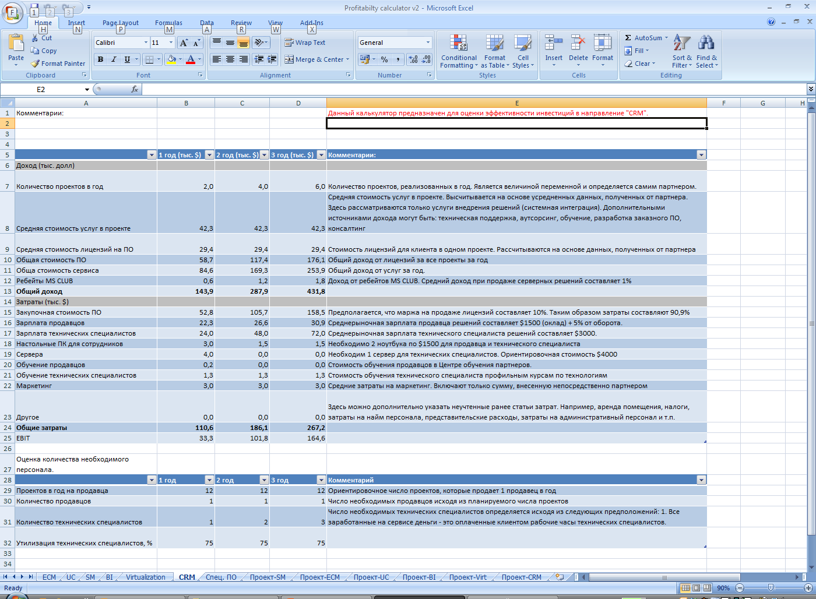
Profitability tool

Slide 24
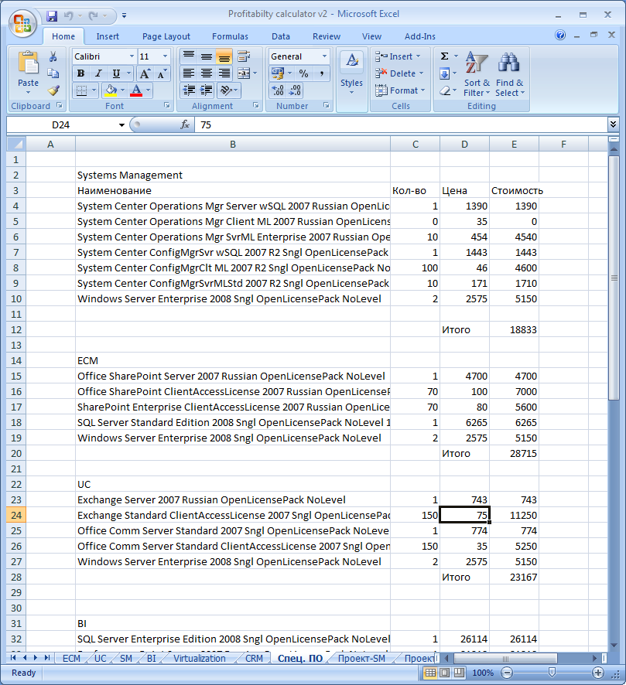
Profitability tool

Slide 25
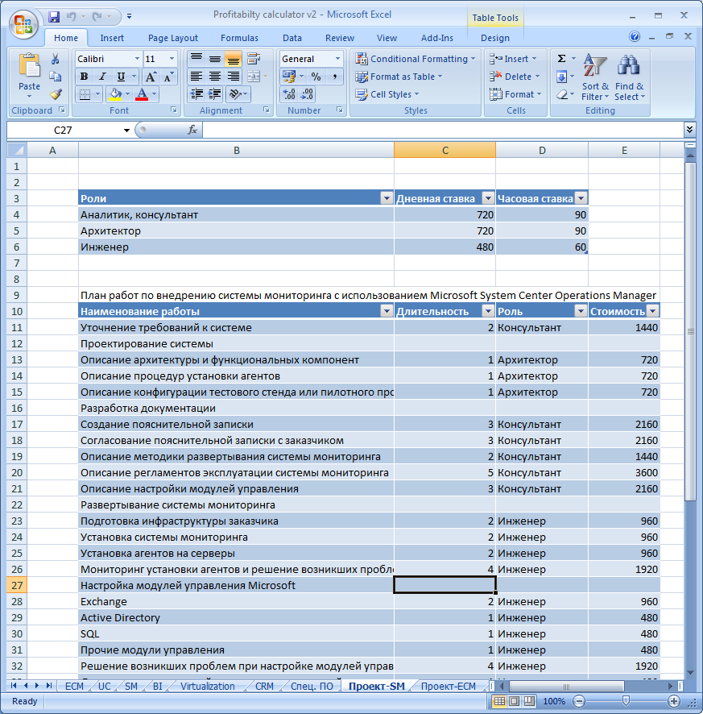
Profitability tool

Slide 26
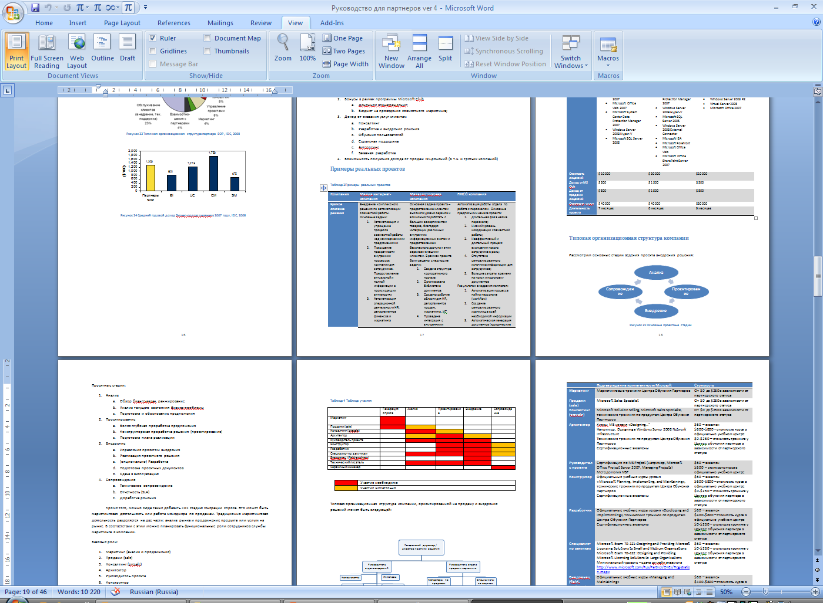
Profitability tool

Slide 27

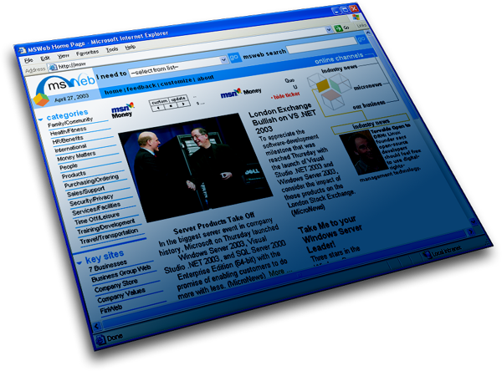
Почему стоит поставлять решения?
Увеличение объема сделки
Дополнительные деньги на сервисе
Установление отношений с бизнес –руководителями
Выделение на рынке
Комплексное предложение на платформе Microsoft
Notes:
Специализация определяет тип решения, которое предлагает партнер клиентам. В рамках компетенции можно выбрать одну или несколько специализаций.
Специализации в рамках компетенций
СпециализацияОписание решенияБазовые продукты Microsoft
Messaging and collaboration
(Совместная работа и обмен сообщениями)Решения по совместной работе и обмену электронными сообщениямиMicrosoft Office SharePoint Portal Server
Microsoft Office System
Windows Server 2003
Exchange 2000 Server или Exchange Server 2003 (EN)
Microsoft Office Live Communications Server 2003 (EN)
Microsoft Office InfoPath 2003Portals and Enterprise Content Management
(Информационные порталы)Информационные порталы для использования сотрудниками организации, а также ее клиентами и партнерамиMicrosoft Office SharePoint Portal Server
Windows Server 2003
SQL Server 2000
BizTalk Server
Exchange 2000 Server или Exchange Server 2003 (EN)Enterprise Project Management
(Управление проектами)Решения по управлению проектами в организацияхMicrosoft Project Server 2002 или Office Project Server 2003
плюс один или несколько из следующих продуктов:
Project Professional 2002 или Office Project Professional 2003
Windows SharePoint Services
SQL Server 2000
Microsoft Office 2003
Microsoft Office Visio Standard или Visio 2003Office Smart Client Development
(Разработка приложений на Office System)Решения, разработанные с использованием XML и служб Web Services при помощи Visual Studio Tools for OfficeMicrosoft Office Professional Edition 2003 (EN)
Microsoft Office InfoPath 2003
Visual Studio Tools for OfficeOffice System Desktop Deployment
(Развертывание Office System)Развертывание последней версии Microsoft Office System на настольных компьютерах клиентов
Ваша компания должна иметь в штате или на контрактной основе 2 (двух) специалистов для каждой выбранной специализации, каждый из которых сдал, как минимум, один из перечисленных ниже сертификационных экзаменов в рамках выбранной специализации.
Договоритесь с клиентами о предоставлении не менее трех отзывов о ранее внедренных ИТ-проектах в рамках каждой из выбранных специализаций.
Каждое решение должно быть построено на одном или нескольких базовых для данной специализации продуктах Microsoft.
Примечания:
—Каждый отзыв должен относится к решению, внедренному в течении последних 12 календарных месяцев.—Отзывы клиентов заполняются партнером в корпоративном профиле организации, и затем подтверждаются клиентом в электронном виде.—Все три отзыва могут быть получены от одного и того же клиента по разным проектам.—Можно подавать в качестве проекта для предоставления отзыва часть комплексного ИТ-проекта.—Можно подавать в качестве проекта для предоставления отзыва ИТ-проект, внедрение которого проходит в несколько этапов за несколько лет.
Маркетинговые преимуществаДобавьте компетенцию Information Worker Solutions в партнерский логотип с помощью Partner Logo Builder (EN).Участие в маркетинговых инициативах Microsoft, требующих наличия партнерской компетенции.Возможность участие в программе Information Work Solution Services.Эксклюзивные маркетинговые материалы на защищенном Extranet-портале (EN) для партнеров с компетенцией Information Worker Solutions. Инструкция по доступу к Extranet-порталу. Специальный бюллетень, посвященный маркетинговым инициативам и ресурсам для партнеров с компетенцией Information Worker Solutions.Чтобы подписаться на бюллетень, отправьте заявку Сергею Одинцу.Лицензионные преимуществаДополнительные лицензии для внутреннего использования на продукты Microsoft Office System.ОбучениеТренинги по продуктам и технологиям Microsoft Office System. Приглашения рассылаются всем партнерам, подтвердившим компетенцию Information Worker Solutions.Материалы тренингов, веб-кастов и мастер-классов на защищенном Extranet-портале (EN) для партнеров с компетенцией Information Worker Solutions. Инструкция по доступу к Extranet-порталу. ПоддержкаУчастие в программах раннего ознакомления с Microsoft Office 12 (Beta). Пришлите заявку на участие в программе Андрею Калугину.
Дополнительные лицензии для партнеров с компетенцией Information Worker Solutions для внутреннего использования
Эти лицензии не могут перепродаваться, использоваться в личных целях или для обучения клиентов. Дополнительные лицензии для партнеров с компетенцией Information Worker Solutions для внутреннего использования
Эти лицензии не могут перепродаваться, использоваться в личных целях или для обучения клиентов.

Slide 28
Круглый стол
16:30 – 18:00 Аудитория «A5»
«Востребованность сервисных услуг партнеров на рынке SMB»

Slide 29

СПАСИБО за ВНИМАНИЕ
Максим Войцеховский
Специалист по технологиям
Microsoft
maximvo@microsoft.com

